Slide 1
RESEPSIONIS HOTEL OTOMATIS
Kelompok AP12 :
ARIA BIMA SAKTI 2206062970
FARHAN NUZUL NOUFENDRI 2206024442
SHARIF FATIH ASAD MASYHUR 2206063014
RADITYA AKHILA GANAPATI 2206026151
SALAHUDDIN ZIDANE ALGHIFARI 2206028200

Slide 2
Deskripsi Program
Sistem ini dirancang untuk hotel dengan tiga lantai dan dua belas kamar. Ketika kamu datang untuk menginap, mereka memasukkan detail/informasi seperti nama, waktu menginap, username, dan password ke dalam sistem. Dimana setelah tamu menerima password, password akan dienkripsi sebelum disimpan ke dalam database untuk menjaga keamanan data.
Setelah detail tersebut dimasukkan, sistem akan mengirim username dan password (yang telah dienkripsi) ke doorlock kamar yang dituju. Doorlock ini memiliki sistem dekripsi yang akan mengubah password kembali ke bentuk aslinya. Dengan memasukkan username dan password yang diterima, tamu dapat mengakses tujuan kamar tersebut. Ini membuat proses check-in menjadi lebih cepat dan efisien, sementara juga memberikan tingkat keamanan yang lebih tinggi.

Slide 3
Tujuan Pembuatan Program
1.Meningkatkan efisiensi, dengan otomatisasi proses check-in dapat mengurangi waktu tunggu dan meningkatkan efisiensi operasional.
2.Pengurangan biaya, dengan mengurangi kebutuhan angka staf resepsionis hotel dengan menghemat efisiensi biaya operasional.
3.Meningkatkan customer experience, dengan proses yang lebih cepat, mudah, dan efisien dapat meningkatkan kepuasan dan loyalitas pelanggan.
4.Menjaga keamanan data, dengan menerapkan enkripsi password, data pribadi pelanggan dilindungi secara efektif.

Slide 4
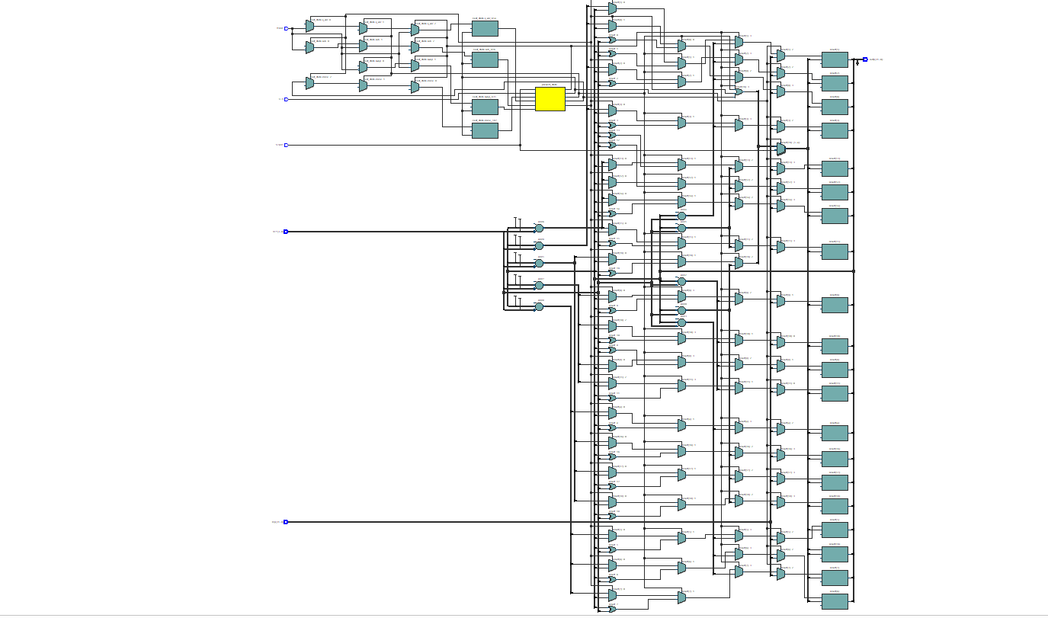
Implementasi Enkripsi

Slide 5
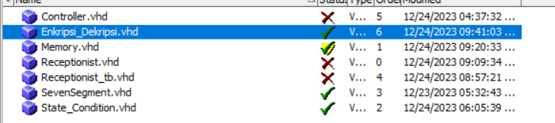
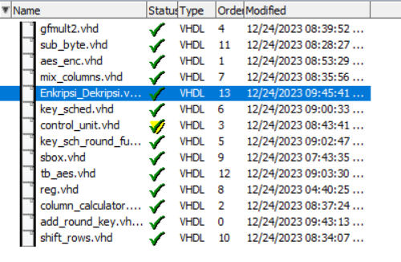
Result

Slide 6
Referensi
J. Shah, “Push-Button-Door-VHDL,” GitHub, Feb. 27, 2023. https://github.com/shahjui2000/Push-Button-Door-VHDL- (accessed Dec. 16, 2023).
M. Kocaoglu, “AES-Advanced-Encryption-Standard-VHDL,” GitHub, Apr. 26, 2022. https://github.com/muhammedkocaoglu/AES-Advanced-Encryption-Standard-VHDL/tree/master (accessed Dec. 17, 2023).
“Basic writing and formatting syntax,” GitHub Docs. https://docs.github.com/en/get-started/writing-on-github/getting-started-with-writing-and-formatting-on-github/basic-writing-and-formatting-syntax (accessed Dec. 20, 2023).

